Slide 1
Проект: Имидж-салон для кошек «Мяу-Кудряшка».
Исполнитель: Румянцева Надежда Петровна
Ученица 9 «А» класса школы №399
Руководитель: Патик Оксана Михайловна

Slide 2
Наша фирма
Логотип:
Фирма занимается предоставлением услуг по уходу за кошками
(стрижки, одежда, аксессуары)

Slide 3
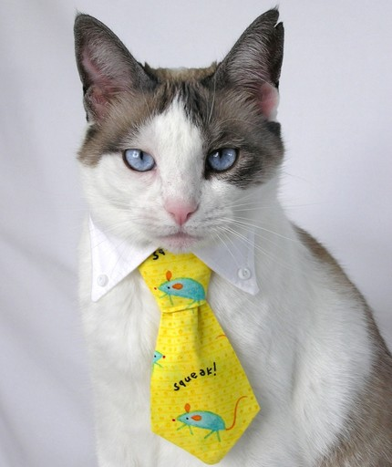
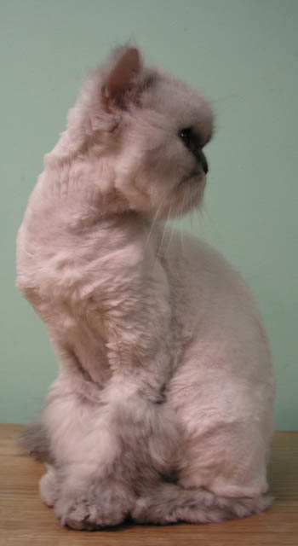
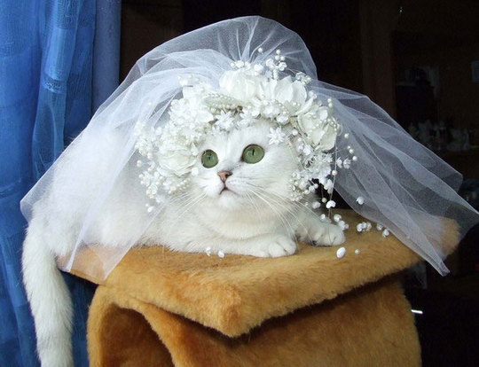
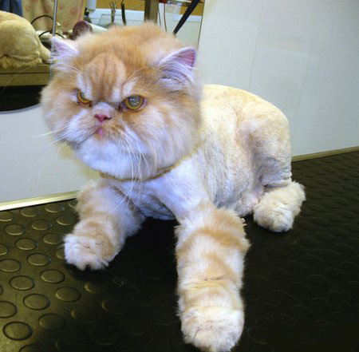
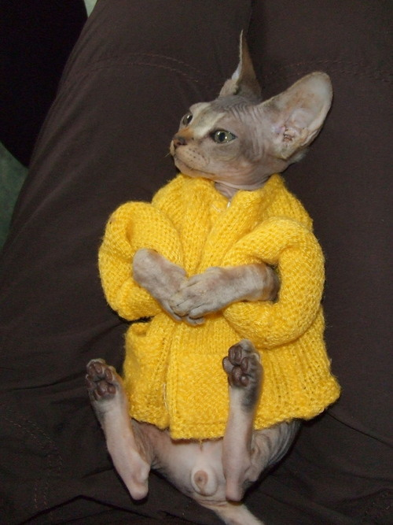
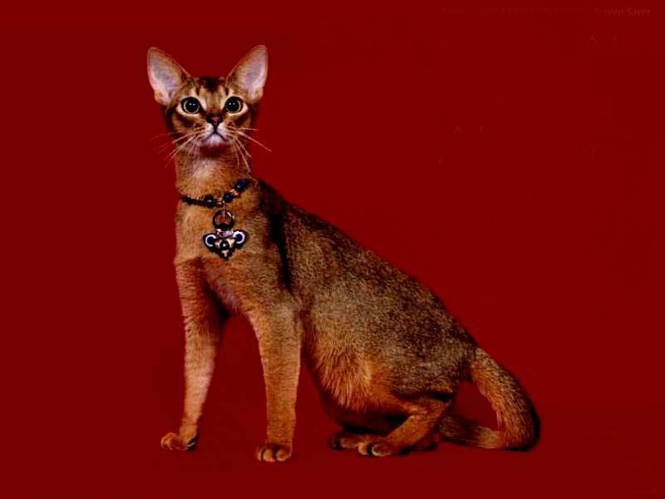
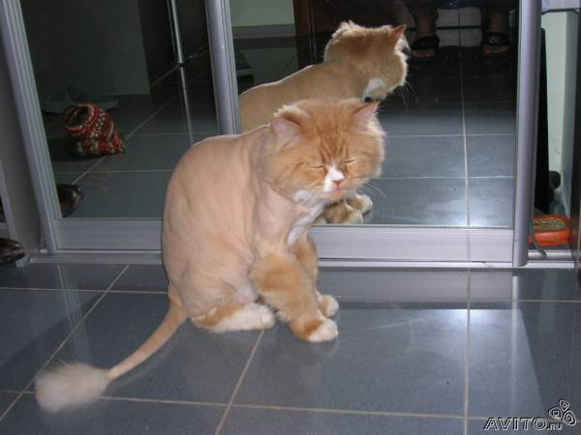
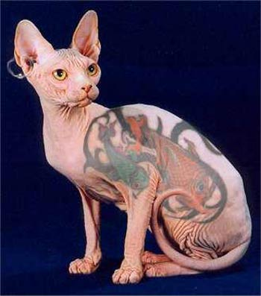
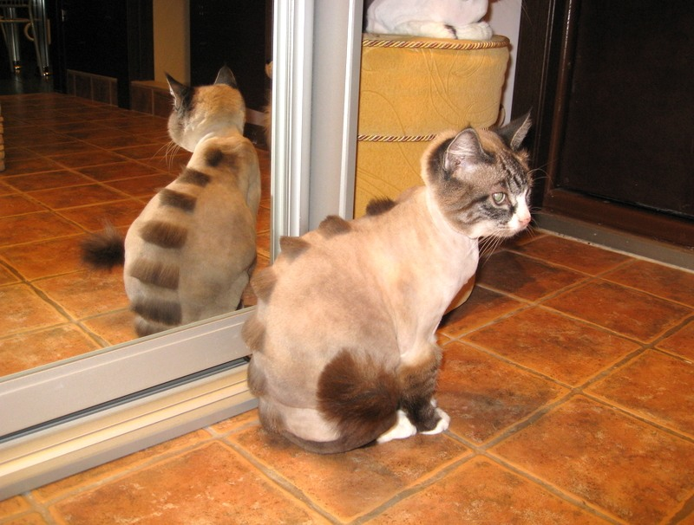
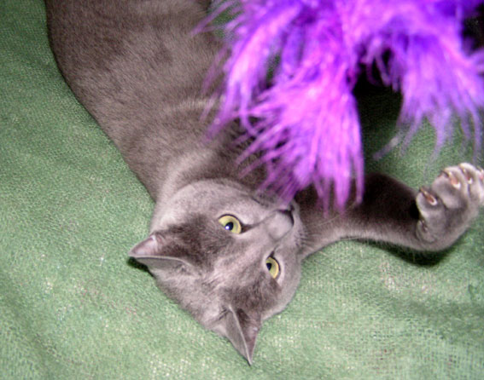
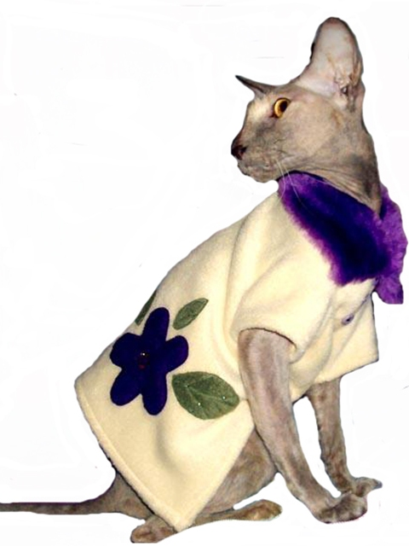
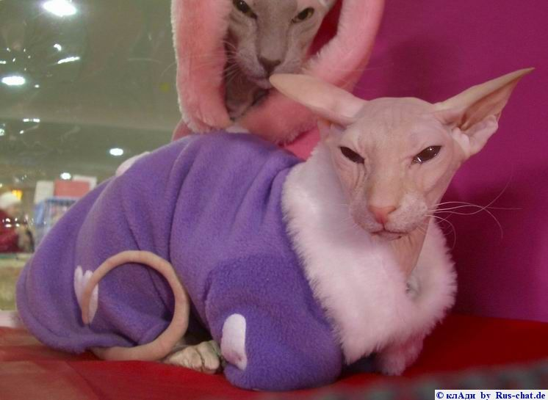
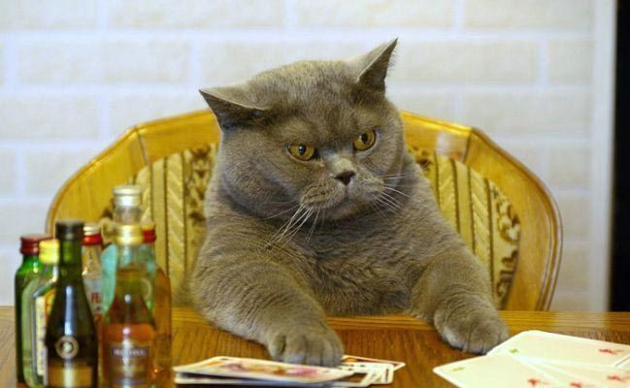
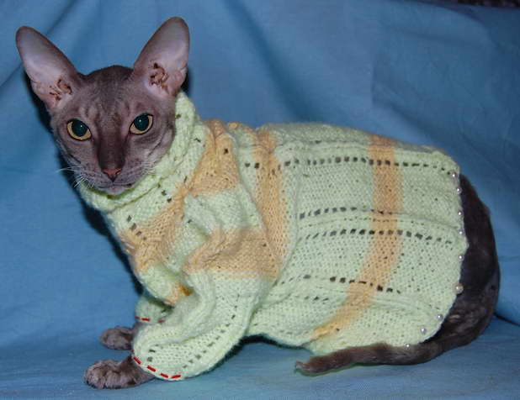
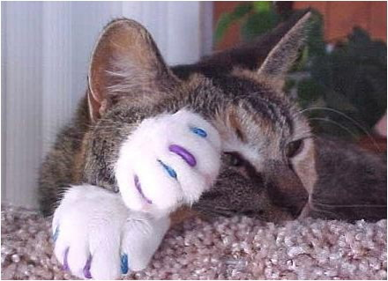
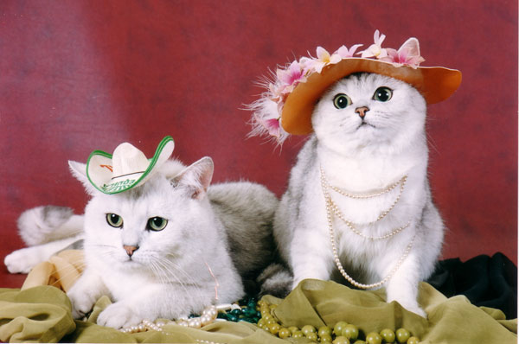
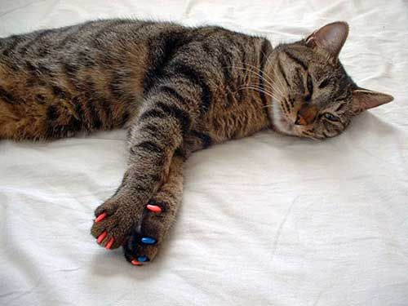
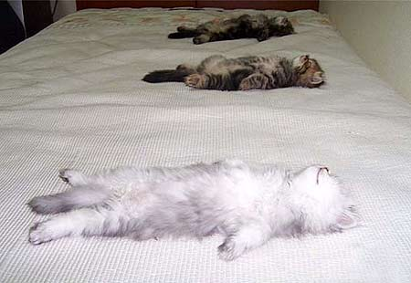
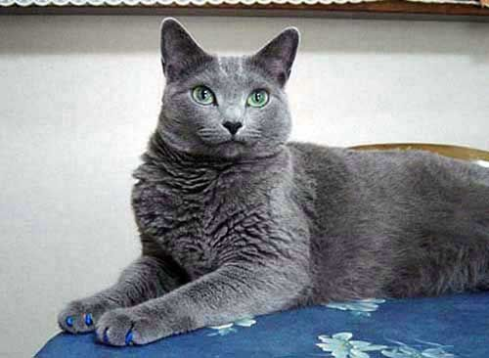
Наши клиенты
Красота – это искусство! Приобщитесь к нему.
Мастера тату
Потрясающая
стрижка!
Тёплая одежда
Это наш
VIP-клиент -
следит за
приготовлениями
к свадьбе
своей племянницы.
Обаятельная и привлекательная!
Я индивидуальность! Моя стрижка это показывает.
Прелестные шляпки!
Модные костюмы – счастливые питомцы!
Уход за когтями просто необходим.
Ей очень
идёт это
пальто.
Интересный
аксессуар.
Процедуры!
Тепло.
Вот и невеста
Хороший галстучек. Где взял?
В отличном месте.
Работа
парикмахера.
Клиент
доволен.
Отлично!
Очень
стильно
Маникюрчик!

Slide 4
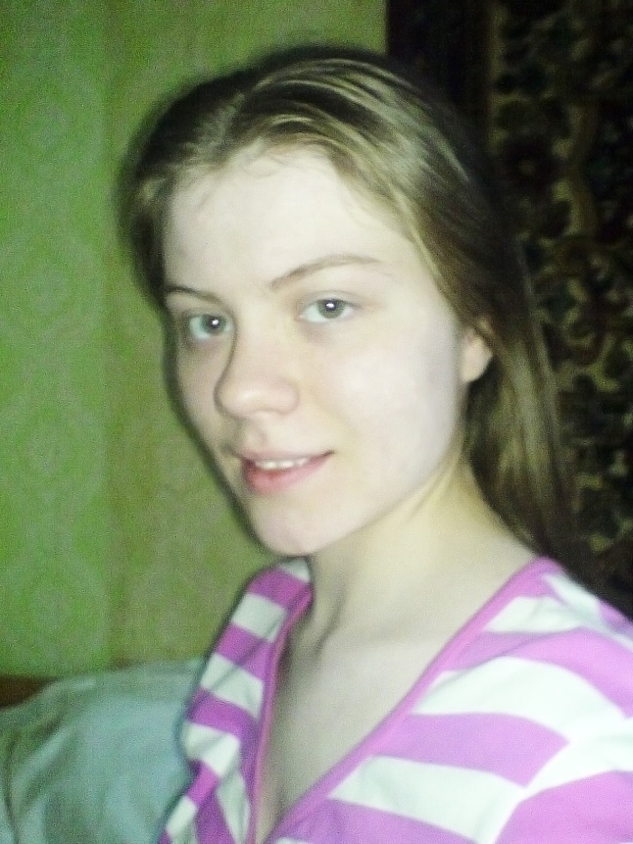
Румянцева Надежда
Директор
Дизайнер
Менеджер по рекламе

Slide 5
Штат сотрудников:
Парикмахер
Стилист
Ветеринар
Швея
Закройщик
Администратор
Уборщица
Заведующий АХЧ
Консультант
Бухгалтер

Slide 6
Наши услуги

